Slide 1


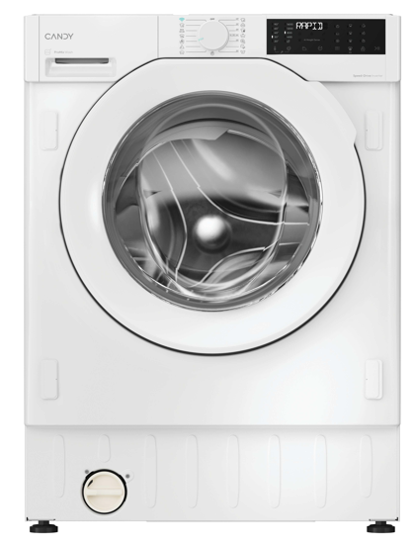

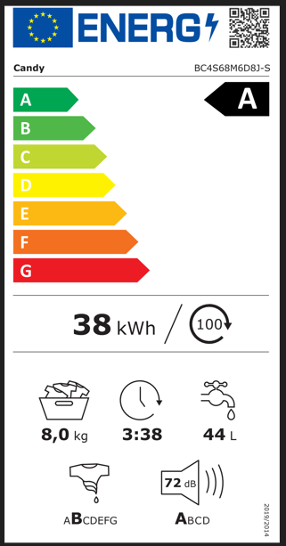





BC4S68M6D8J-S
Vestavná pračka předem plněná ProWash 400
Wifi + Bluetooth, pára, Mix Power Systém, Invertorový motor
Parametry odpovídají Nařízení v přenesené pravomoci: (EU) 2019/2014
Více informací o výrobku naleznete pod tímto QR kódem:
Hlavní vlastnosti
Energetická třída (praní) A
Marketingové označení en. účinnosti: o 20 % úspornější, než třída A
Spotřeba energie (praní, kWh/100 c.) 38
Kapacita pračky (praní, kg) 8
V. spotřeba vody na cyklus (praní, l) 44
Doba trvání (praní, hod) 3:38
Třída účinnosti odstřeďování a sušení B
Hlučnost (dB(A)) 72
Emise hluku šířeného vzduchem (program ECO 40-60) A
Maximální otáčky odstřeďování 1600
Programy
14 programů + Wifi
Smart Wash, ECO 40-60, Bavlna, Vlna+ruční praní, Syntetika a barevné, Máchání, Odčerpání a odstředění, Jemné 59‘, Snadné žehlení plus, Hygienická pára plus, Rychlý (14’, 30‘, 44‘), Smíšené a barevné 59‘, Perfektní bavlna 59‘, Speciální 49‘
Funkce
WIFI+BLE – konektivita (připojení přes aplikaci hOn)
AI Weight Sense - Kontrolka detektoru hmotnosti
Mix Power System - rovnoměrné rozložení pracího prostředku, aviváže a vody
Možnosti: Předpírka, Extra máchání, Hygiene+ (po celou dobu praní udržuje stejnou teplotu)
Speciální programy: Jeden kus (optimalizace vody a energie), Noční praní, Čištění bubnu
Funkce: Snadné žehlení (minimalizace pomačkání prádla)
Nastavení stupně znečištění (3 úrovně)
Nastavení teploty praní, Nastavení otáček odstřeďování, Odložený start
Dotykové ovládání u digitálního displeje + manuální otočný ovladač
Bezpečnost
Bezpečnostní zámek dveří
Konstrukce
Invertorový motor, Digitální displej (6místný) , Nerezový buben
WIFI+BLE – konektivita
Kontrolka detektoru hmotnosti
Rovnoměrné rozložení pracího prostředku, aviváže a vody
Speciální programy
Pára
Logistická data
Kód 31801217
EAN 8059019111346
Barva Bílá
Rozměry výrobku v x š x h (mm) 820 x 600 x 525
Čistá váha výrobku (kg) 64
Rozměry balení v x š x h (mm) 875 x 650 x 570
Hmotnost s obalem (kg) 66
Invertorový motor

